Slide 1

AT&T汇编
讲师：李傲（魔王）

Slide 2
计算机系统结构
cpu内部：
1. PC Program Counter
指令指针寄存器
指向下一条指令的地址
EIP(X86-32)或者
RIP(X86-64)
2. 寄存器与寄存器堆
Registers
在处理器CPU内部以名字来访问的快速存储单元
3. 条件状态码
Condition Codes
用于存储最近执行指令的结果状态信息
用于条件指令的判断执行
内存单元Memory：
以字节编码的连续存储空间
存储程序代码、数据、运行栈stack 以及操作系统数据

Slide 3
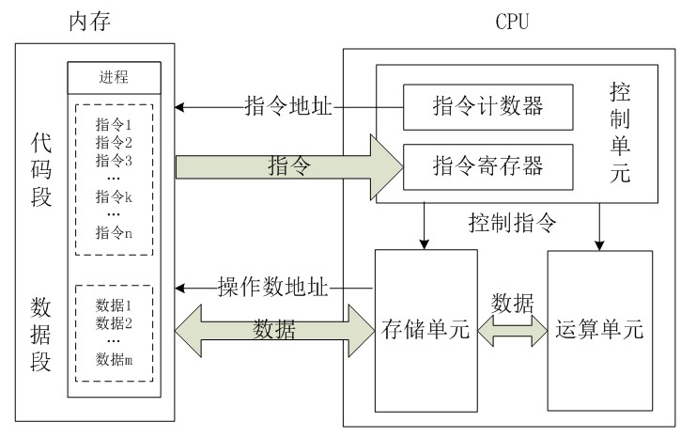
计算机系统结构

Slide 4
x86-64的通用寄存器
x86-32 有 8个32位的寄存器
8个寄存器：
两个特殊寄存器：
调用者和被调用者可能都需要保存
始终指向当前活动的堆栈上两端
%ebp 栈底指针
%esp 栈顶指针
三个由调用者保存：
%eax 常用于保存过程的返回值的 累加器 计算操作数和存放结果数据
%ecx 计数寄存器
%edx 数据寄存器
三个由被调用者保存：
%ebx 基础寄存器 指向DS数据段的数据指针
%esi 源索引
%edi 目的索引

Slide 5
x86-64的通用寄存器
x86-64 有 16个64位的寄存器：
与 x86-32兼容的8个64位的寄存器
%rax
%rbx
%rcx
%rdx
%rsi
%rdi
%rsp
%rbp

Slide 6
x86-64的通用寄存器
新增加的8个64位的寄存器：
%r8 低16位也叫 %r8d
%r9 %r9d
%r10 %r10d
%r11 %r11d
%r12 %r12d
%r13 %r13d
%r14 %r14d
%r15 %r15d

Slide 7
x86-64的通用寄存器
x86-32 6个16位的段寄存器，定义内存中的段
CS 代码段 存储指令和执行的地方
DS, ES, FS, GS 数据段
SS 堆栈段 当前程序存储堆栈的地方

Slide 8
x86-32与x86-64类型数据宽度区别
x86-32 x86-64
long int 4 8
char* 4 8 内存地址编号长度

Slide 9
计算机系统结构

Slide 10
计算机系统结构
x86寄存器：
8个数据寄存器：EAX、EBX、ECX、EDX
2个变址寄存器：ESI、EDI（分别叫做"源/目标索引寄存器"(source/destination index),因为在很多字符串操作指令中, DS:ESI指向源串,而ES:EDI指向目标串.）
mov esi,offset szSource
mov edi,offset szDest
mov ecx,dwSize
cld #cld指令是清方向指令，使DF标志为0，使每次移动一个字节，esi和edi都加1
rep movesb #rep是重复字符串操作指令,后面跟一个串操作指令来重复串指令,重复的次数由ecx来决定
2个指针寄存器：ESP、EBP
1个标志寄存器：EFLAGS
6个段寄存器：CS（代码段）
DS、ES、FS、GS（数据段,FS、GS，这两个寄存器并无硬件绑定的用途）
SS（堆栈段）
5个控制寄存器：CR0（CR0中包含了6个预定义标志，0位是保护允许位PE(Protedted Enable)，用于启动保护模式，如果PE位置1，则保护模式启动，如果PE=0，则在实模式下运行。PG位标志分页是否开启）
CR1（是未定义的控制寄存器，供将来的处理器使用）
CR2（是页故障线性地址寄存器，保存最后一次出现页故障的全32位线性地址）
CR3（是页目录基址寄存器，保存页目录表的物理地址，页目录表总是放在以4K字节为单位的存储器边界上，因此，它的地址的低12位总为0，不起作用，即使写上内容，也不会被理会。）
CR4（ CR4在Pentium系列（包括486的后期版本）处理器中才实现，它处理的事务包括诸如何时启用虚拟8086模式（不是虚拟机）等）
8个调试寄存器：DR0、DR1、DR2、DR3、DR4、DR5、DR6、DR7
4个系统地址寄存器：GDTR、IDTR、LDTR、TR（TR寄存器用于存放当前任务TSS段的16位段选择符、32位基地址、16位段长度和描述符属性值。它引用GDT表中的一个TSS类型的描述符。当执行任务切换时，处理器会把新任务的TSS的段选择符和段描述符自动加载进任务寄存器TR中。）
其他寄存器：EIP、TSC（每个CPU时钟周期其值加一）等

Slide 11
计算机系统结构
x86物理地址计算：
实模式地址映射：（内存分段的地址映射）
段寄存器 <<4 + IP寄存器 ===》 物理地址
（内存段的起始地址 （一个内存段上的偏移量
放到地址总线 逻辑地址）
段基址）

Slide 12
计算机系统结构
x86物理地址计算：
保护模式下内存分段的地址映射
GDT[段寄存器>>3].BaseAddr + (IP,Length) ==》 线性地址
（IP偏移量与Length比较
防止访问越界
逻辑地址）
得到线性地址后，检测内核是否开启内存分页机制（CR0 PG位），
未开启（CR0 PG位为0）：线性地址就是物理地址
开启（CR0 PG位为1）：线性地址（虚拟地址）=》页面多级映射=》物理地址
具体分页后续课程具体讲内存管理的时候再讲

Slide 13
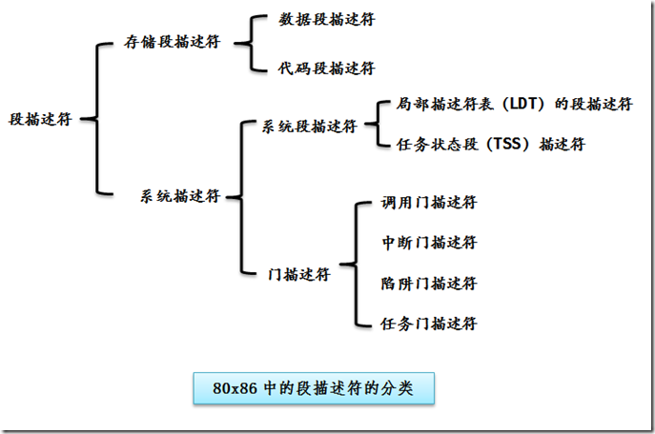
计算机系统结构
段描述符：

Slide 14
计算机系统结构
x86架构4大门：
中断门: 用于硬件中断，DPL为0，不允许用户态直接使用int指令访问，硬件中断免去这一判断，因此可以在用户态响应中断，见set_intr_gate。
陷阱门：
{
DPL0 陷阱门: 用于CPU异常，DPL为0，不允许用户态直接使用int指令访问，硬件中断免去这一 判断，因此可以在用户产生CPU异常，见 set_trap_gate。
DPL3 陷阱门: 用于系统调用，DPL为3，允许用户态直接使用int指令访问，这样才能通过int80访 问系统调用，只有80号向量属于此门，见 set_system_gate。
}
调用门: DPL为3，允许用户态访问，和LDT一起使用，用于特殊场景，linux没使用这个。
任务门：任务门和其他三种门相比，在任务门中不需要用段内位移，因为任务门不指向某一个子程序的入口，TSS本身是作为一个段来对待的，而中断门、陷阱门和调用门则都要指向一个子程序，所以必须结合使用段选择码和段内位移。此外，任务门中相对于D标志位的位置永远是0.
【注】：中断门和陷阱门在使用上的区别不在于中断是外部产生的还是有CPU本身产生的，而在于通过中断门进入中断服务程序时CPU会自动将中断关闭（将EFLAGS寄存器中IF标志位置0），以防止嵌套中断产生，而通过陷阱门进入服务程序时则维持IF标志位不变。这是二者唯一的区别。

Slide 15


计算机系统结构
1.任务门结构图如下所示：
阴影部分表示空闲不用；P标志位，为1时表示在内存中；DPL描述权级；类型码101表示任务门。
2.中断门、陷阱门和调用门结构图如下所示：
D标志位，1=32位，0=16位；类型码中，110：中断门，111：陷阱门，100，调用门。

Slide 16
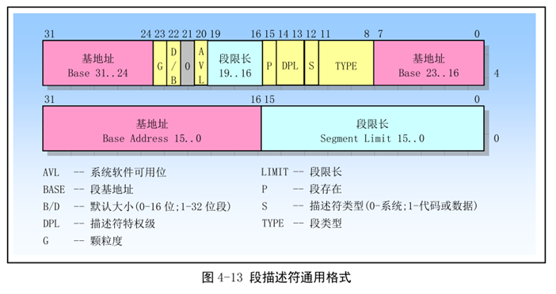
计算机系统结构
段描述符是GDT和LDT中的一个数据结构项，用于向处理器提供有关一个段的位置、大小以及访问控制的状态信息。每个段描述符的长度是8个字节，含有3个主要字段：
段基地址
段限长
段属性

Slide 17
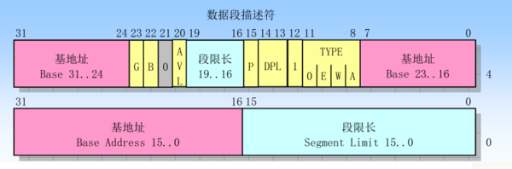
计算机系统结构
8种描述符表：
1、数据段描述符

Slide 18
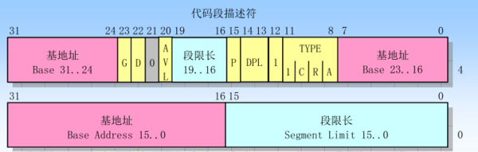
计算机系统结构
8种描述符表：
2、代码段描述符

Slide 19
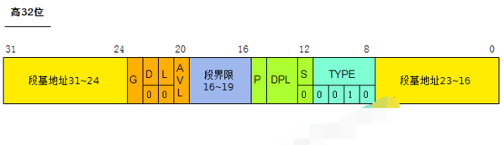
计算机系统结构
8种描述符表：
3、LDT段描述符

Slide 20
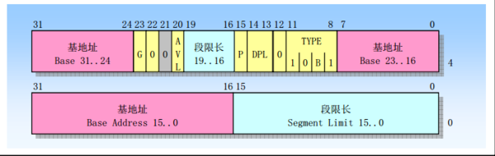
计算机系统结构
8种描述符表：
4、TSS段描述符：TSS用来记录当前进程执行时所对应的寄存器的数据，这些数据主要在进程切换时发挥作用，比如，现在要由当前进程"进程A"切换到进程B，那么系统就要将此时各个寄存器的数值，保存在进程A的任务状态描述符表中。
以便将来进程A再次执行时接着使用而不至于出现混乱；之后，再用进程B中TSS里面的寄存器值，来设置相应的寄存器，以此支持进程B接下来的执行。

Slide 21
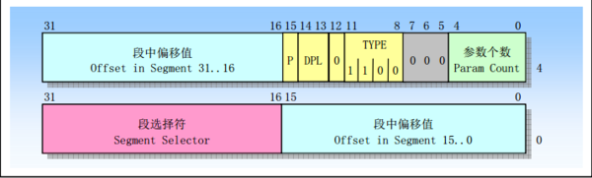
计算机系统结构
8种描述符表：
5、调用门描述符：调用门描述某个子程序的入口。调用门内的选择子必须实现代码段描述符，调用门内的偏移是对应代码段内的偏移。利用段间调用指令CALL，通过调用门可实现任务内从外层特权级变换到内层特权级。

Slide 22
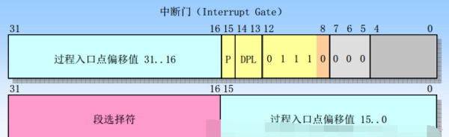
计算机系统结构
8种描述符表：
6、中断门描述符：中断描述符IDT表示一个系统表，它与中断或异常向量相联系。每一个中断或异常向量在这个系统表中有对应的中断或异常处理程序入口地址。中断描述符的每一项对应一个中断或异常向量，每个向量由8个字节组成。因此，最多需要256*8=2048字节来存放IDT。

Slide 23
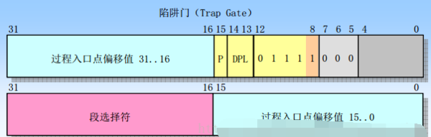
计算机系统结构
8种描述符表：
7、陷阱门描述符：陷阱门描述中断/异常处理程序的人口点。中断门和陷阱门内的选择子必须指向代码段描述符，门内的偏移就是对应代码段的人口点的偏移。中断门和陷阱门只有在中断描述符表IDT中才有效。

Slide 24
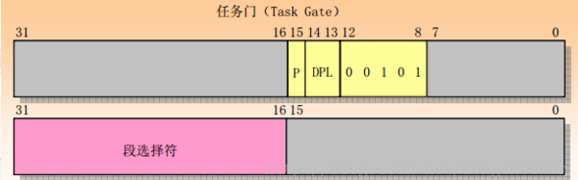
计算机系统结构
8种描述符表：
8、任务门描述符：任务状态段(Task State Segment)是保存一个任务重要信息的特殊段。任务状态段描述符用于描述这样的系统段。任务状态段寄存器TR的可见部分含有当前任务的任务状态段描述符的选择子，TR的不可见的高速缓冲寄存器部分含有当前任务状态段的段基地址和段界限等信息。

Slide 25
计算机系统结构
2种任务切换机制：
使用 TSS selector 以及 Task gate selector（任务门符）。
call 0x2b:0x00000000 /* 假设 0x2b 为 TSS selector */
call 0x3b:0x00000000 /* 假设 0x3b 为 Task-gate selector */

Slide 26
计算机系统结构
linux2.4之前的内核有进程最大数的限制，受限制的原因是，每一个进程都有自已的TSS和LDT，
而TSS（任务描述符)和LDT(私有描述符)必须放在GDT中，GDT最大只能存放8192个描述符，除掉
系统用的12描述符之外，最大进程数=(8192-12)/2, 总共4090个进程。
从Linux2.4以后，全部进程使用同一个TSS，准确的说是，每个CPU一个TSS，在同一个CPU上的进程
使用同一个TSS。

Slide 27
汇编语言数据格式
c 语言 数据类型 汇编代码后缀 大小(字节为单位)
char 字节 b byte 1
short 字 w word 2
int 双字 l:小写的L 4
long int 双字 l:小写的L 4/8
long long int 无 无 8
char* 双字 l:小写的L 4
float 单精度 s 4
double 双精度 l:小写的L 8

Slide 28
hello world程序
.data #数据段
msg: # 字符 首地址
.ascii "Hello World\n"
len = .-msg # 字符长度 . 表示当前地址
.text # 代码段
.globl _start # 汇编程序入口地址，如同C语言的main函数
_start:
movl $len, %edx # 字符串长度 字节数量
movl $msg, %ecx # 字符串存储位置的起始地址
movl $1, %ebx # 系统输出(write 系统调用1)
movl $4, %eax #
int $0x80 # 中断 来指向系统调用
# eax存放的是系统调用的功能号
# ebx 为参数 为1时 是 write 显示器输出
# edx 字符串长度 字节数量
# ecx 字符串存储位置的起始地址
movl $0, %ebx # 系统调用（程序退出 0）
movl $1, eax
int $0x80 # 中断 来指向系统调用

Slide 29
hello world程序
编译成目标文件：
as -o my-object-file.o helloworld.s
# -gstabs 产生带调试信息的object文件
# 64位环境下添加命令行 --32 生成 32位目标文件
链接成执行程序：
ld -o my-exe-file my-object-file.o
# 64位环境下添加命令行 -m elf_i386 生成 32位目标文件

Slide 30
数据传送指令
movl 源地 目的地 :将一个双字从源地移动到目的地
汇编 类似C语言
立即数--->寄存器 movl $0x41, %eax temp = 0x41;
立即数--->内存 movl $-43, (%eax) *p = -43;
寄存器--->寄存器 movl %eax, %edx temp2 = temp;
寄存器--->内存 movl %eax, (%edx) *p = temp;
内存 --->寄存器 movl (%eax), %edx temp = *p;
不允许内存到内存
允许的操作数类型有:
立即数Imm:常整数
如: $0x400, $-533，可以用1,2或4个字节来表示
寄存器 Reg:
8个通用寄存器之一
%eax、%ebx、%ecx、%edx、%esi、%edi、%esp 栈顶、%ebp 栈底
存储器Mem:四个连续的字节

Slide 31
简单得寻址模式
1) 直接寻址
movl ADDRESS, %eax
ADDRESS其实就相当于"地址或偏移"里的地址，反正就是一个数字。
2)寄存器寻址
其实上面的例子也包括了寄存器寻址，顾名思义%eax就是寄存器寻址，代表对这个寄存器本身的写入或读出。
3)立即寻址
movl $2, %ebx
我一直觉得立即寻址算不算寻址，反正它的意思就是把2这个数字写入%eax寄存器，$2就是立即寻址，其实就是立即数。

Slide 32
简单得寻址模式
3)立即寻址
movl $2, %ebx
我一直觉得立即寻址算不算寻址，反正它的意思就是把2这个数字写入%eax寄存器，$2就是立即寻址，其实就是立即数。
4)间接寻址
movl (%eax), %ebx
(%eax)就是间接寻址了，意思就是访问eax寄存器里的数值所代表的地址。相当于通用公式里的%基址或偏移量寄存器。

Slide 33
简单得寻址模式
5)索引寻址（变址寻址）
movl 0xFFFF0000(,%eax,4), %ebx
0xFFFF0000(,%eax,4)就是索引寻址，意思是从0xFFFF0000地址开始，加上%eax * 4作为索引的最终地址。请自行匹配上面的通用公式。
6)基址寻址
movl 4(%eax), %ebx
4(%eax)就是基址寻址，意思是以eax寄存器里的数值作为基址，加上4得到最终地址。也可以匹配到上面的通用公式，而且这个是很常用的寻址方式。

Slide 34
寻址模式使用示例
C语言
void swap(int* xp, int* yp){
int t0 = *xp;
int t1 = *yp;
*xp = t1;
*yp = t0;
}
汇编语言分析
寄存器 变量：
%ecx yp
%edx xp
%eax t1
%ebx t0
对应汇编：
movl 12(%ebp),%ecx # ecx = yp
movl 8(%ebp), %edx # edx = xp
movl (%ecx), %eax # eax = *yp
movl (%edx), %ebx # ebx = *xp
movl %eax, (%edx) # *xp = eax
movl %ebx, (%ecx) # *yp = ebx
ebp 是函数栈 基地址
ebp+8 的位置 存储 指针xp 指向内存的一个地址
ebp+12 的位置 存储 指针yp 指向内存的一个地址

Slide 35
整数计算指令
addl src,dest # dest = dest + src #加法
subl src,dest # dest = dest - src #减法
imull src,dest # dest = dest * src #乘法
sall src,dest # dest = dest << src #左移位 等价于shll
sarl src,dest # dest = dest >> src #算术右移位，补被移动数的最高位
shrl src,dest # dest = dest >> src #逻辑右移位，左边单纯补０
xorl src,dest # dest = dest ^ src #按位异或
andl src,dest # dest = dest & src #按位与
orl src,dest # dest = dest | src #按位或
incl dest # dest = dest + 1 #++ 自增１
decl dest # dest = dest - 1 #-- 自减１
negl dest # dest = - dest # 取非
notl dest # dest = ~ dest # 取反

Slide 36
地址计算指令leal,lea +l
leal src, dest
src 是地址计算表达式子 D(Rb,Ri,S) ---> Reg[Rb] + S*Reg[Ri] + D
计算出来得地址赋给 dest
使用场景：
地址计算，无需访问内存 auto *p = &x[i];
进行x+k*y这一类型得整数计算，k = 1,2,4,8

Slide 37
将leal指令用于计算
c语言：
int temp(int x, int y){
int t1 = x+y;
int t2 = z+t1;
int t3 = x+4;
int t4 = y*48;
int t5 = t3+t4;
int ret = t2*t5
return ret;
}
汇编代码：
movl 8(%ebp), %eax # eax = x
movl 12(%ebp), %edx # edx = y
leal (%eax, %edx), %ecx # t1 = ecx = x+y
addl 16(%ebp), %ecx # t2 = ecx = z+t1
leal (%edx,%edx,2), %edx # edx = 3*y
sall $4, %edx # t4 = edx = 2^4 * 3 * y =16*3*y = 48*y
leal 4(%eax,%edx), %eax # t5 = eax =4+x+t4
imul %ecx, %eax # ret = eax = t2*t5

Slide 38
逻辑运算示例
C语言：
int logical_(int x, int y){
int t1 = x^y;
int t2 = t1>>17;
int mask = (1<<13) - 7;
int ret = t2 & mask;
return ret;
}
汇编语言：
movl 8(%ebp), %eax # eax = x
xorl 12(%ebp), %eax # t1 = eax = x^y
sarl $17, %eax # t2 = eax = t1 >> 12
andl $8185, %eax # ret = eax = t2 & 8185 2^13-7 = 8185
这里编译器会算出来

Slide 39
使用条件码(标志寄存器)来进行控制
addl src,dest ＃t =a+b
CF Carry Flag 进位标志 可用于无符号整数运算的溢出
SF Sign Flag 符号位标志 结果<0 的话，被设置为１
ZF Zero Flag 0结果标志 结果为0 的话，被设置为１
OF Overflow Flag 溢出标志 if a>0 & b>0 & t<0 被设置为１

Slide 40
比较指令compare
compare 被比较数 比较数 ＃compare b,a a-b（但是不会改变a的值）
compare b,a ＃a-b
if a == b , ZF =1
if a < b , SF=1
if (a>0 && b<0 && (a-b)<0)||(a<0 && b>0 && (a-b)>0) OF=1

Slide 41
测试指令test做与操作
计算 s1 & s2并设置相应的条件码，不改变目的操作数
testl b,a 计算a&b
if a&b ==0, ZF =1
if a&b < 0, SF =1
CF=0,OF=0

Slide 42
setX指令获取条件码状态
sete 相等结果为0 ZF =1
setne 不相等 ZF =0
sets 结果<0 SF =1
setns 结果>=0 SF=0
有符号数：
setg 大于
setge 大于等于
setl 小于
setle 小于等于
无符号数：
setb 小于 below
seta 大于 ablove

Slide 43
读取条件码实例
c语言:
int gt(int x, int y){
return x>y;
}
汇编语言:
movl 12(%ebp), %eax # eax = y
cmpl %eax, 8(%ebp) # compare x:y x-y
setg %al # al寄存器是eax的低八位得名字 al = x>y
movzbl %al, %eax # 8位扩展到16位

Slide 44
跳转指令Jx
jmp 无条件跳转
je 相等
jne 不相等
js 结果<0
jns 结果>=0
有符号
jg 大于
jge 大于等于
jl 小于
jle 小与等与
无符号
ja 大于
jb 小于

Slide 45
跳转指令Jx实例
c语言：
int abs_(int x, int y){
int rest;
if(x>y){
rest = x - y;
}
else{
rest = y-x;
}
return rest;
}
汇编语言：
movl 8(%ebp), %edx # edx = x
movl 12(%ebp), %eax # eax = y
cmpl %eax, %edx # x - y
jle .L7 # x <=y 跳转到.L7
subl %eax, %edx # x>y , 计算rest = x-y
movl %edx, %eax # 结果放在 寄存器eax指向的地址
.L8:
leave
ret
.L7:
subl %edx, %eax # x <=y 跳转到.L7 计算 y-x
jmp L8

Slide 46
循环的汇编语言表示
for循环：
for(Init初始条件; 判断测试条件Test; 更新量Update)
循环体Body;
转换到 While-do结构:
Init初始条件;
while(判断测试条件Test){
循环体Body;
更新量Update;
}
再转换成go-to结构：
Init初始条件;
goto middle; # 无条件跳转 jmp
loop:
循环体Body;
更新量Update;
middle:
if(判断测试条件Test)
goto loop;

Slide 47
x86-32的程序栈
栈---水桶结构的一块内存区域---->只有一个出口(栈底%ebp (桶口)高地址(计算机地址逆向生长))
先进后出后进先出 FILO
寄存器 %esp 存储栈顶地址（下部）
寄存器 %ebp 存储栈底地址（上部）
注意 %esp %ebp 始终指向当前正在运行的活动的函数过程栈
存储的内容：
局部变量
返回地址
临时空间
栈帧的分配与释放：
1. 进入过程 先分配栈帧空间
set-up code
2. 过程返回时 释放栈帧空间
finish code

Slide 48
pushl 压栈
水面栈顶%esp会上升(步进单位为４个内存地址块)
pushl src # 从src 取得操作数
# %esp = %esp-4 栈顶上升

Slide 49
popl 出栈
水面栈顶%esp会下降
popl Dest # 读取栈顶数据(%esp) 放入目标位置Dest
# %esp = %esp+4 栈顶下降

Slide 50
函数调用
函数调用大概包括以下几个步骤：
(1)参数入栈：将参数从右向左依次压入系统栈中。
(2)返回地址入栈：将当前代码区调用指令的下一条指令地址压入栈中，供函数返回时继续执行。
(3)代码区跳转：处理器从当前代码区跳转到被调用函数的入口处。
(4)栈帧调整：具体包括：
<1>保存当前栈帧状态值，已备后面恢复本栈帧时使用(EBP入栈)。
<2>将当前栈帧切换到新栈帧(将ESP值装入EBP，更新栈帧底部)。
<3>给新栈帧分配空间(把ESP减去所需空间的大小，抬高栈顶)。
<4>对于_stdcall调用约定，函数调用时用到的指令序列大致如下：
push 参数3 ;假设该函数有3个参数，将从右向做依次入栈
push 参数2
push 参数1
call 函数地址 ;call指令将同时完成两项工作：a)向栈中压入当前指令地址的下一个指令地址，即保存返回地址。 b)跳转到所调用函数的入口处。
push ebp ;保存旧栈帧的底部
mov ebp,esp ;设置新栈帧的底部 (栈帧切换)
sub esp,xxx ;设置新栈帧的顶部 (抬高栈顶，为新栈帧开辟空间)

Slide 51
函数调用
函数返回的步骤如下：
<1>保存返回值，通常将函数的返回值保存在寄存器EAX中。
<2>弹出当前帧，恢复上一个栈帧。具体包括：
(1)在堆栈平衡的基础上，给ESP加上栈帧的大小，降低栈顶，回收当前栈帧的空间。
(2)将当前栈帧底部保存的前栈帧EBP值弹入EBP寄存器，恢复出上一个栈帧。
(3)将函数返回地址弹给EIP寄存器。
<3>跳转：按照函数返回地址跳回母函数中继续执行。
函数返回时的相关的指令序列如下：
add esp,xxx ;降低栈顶，回收当前的栈帧
pop ebp ;将上一个栈帧底部位置恢复到ebp
retn ;a)弹出当前栈顶元素，即弹出栈帧中的返回地址，至此，栈帧恢复到上一个栈帧工作完成。b)让处理器跳转到弹出的返回地址，恢复调用前代码区

Slide 52
过程调用call label
过程返回指令ret
过程调用指令：
call label #将返回地址(call指令的下一条指令地址(%eip)压入栈)，
跳转至label继续执行
过程返回指令：
ret #跳转至栈顶的返回地址

Slide 53
递归调用实例
c语言版本：
int rfact(int x){
int rval;
// 递归出口
if(x<=1) return 1;
// 递归调用
rval = rfact(x-1);
return rval * x;
}

Slide 54
递归调用实例
汇编语言版本：
主体代码:
movl 8(%ebp), %ebx # ebx = x
cmpl $1, %ebx # compare x : 1 , 计算 x - 1
jle .L78 # x <= 1 直接跳转到递归出口 .L78
leal -1(%ebx), %eax # eax = x-1 被调用者这里需要用到 %eax 作为过程的返回值的
pushl %eax # push x-1 入栈保存 这里用作为调用者需要保存 %eax
call rfact # rval = rfact(x-1), 函数返回值保存在 %eax中
imull %ebx, %eax # rval * x
jmp .L79 # 跳转到 done
.L 78:
movl $1, %eax # return eax = 1
# 返回代码，过程返回时释放栈帧空间
.L79:
movl -4(%ebp), %ebx # 复原老的 %ebx 的值
movl %ebp, %esp # 栈顶指针 %esp 也指向%ebp指向的位置
popl %ebp # 恢复老的 %ebp
ret

Slide 55
数组的表示访问操作
访问：
c语言：
typedef int array_i_5[5]; // 定义一个长度为5的整数数组类型 array_i_5
array_i_5 cmu = {1, 2, 5, 3, 4}; // 定义一个数组cmu 函数五个整形变量
cum[index]; //可以获取相应索引位置处的 元素
汇编语言：
# %edx = cmu 数组首地址
# %eax = index 索引
movl (%edx, %eax, 4), %eax # cmu[index] 4为一个整形类型所占据的直接数量
#%edx+4*%eax

Slide 56
数组的表示访问操作
数组循环遍历修改
c语言：
void temp(array_i_5 z){
int i;
for (i=0; i<5; i++)
z[i]++;// 数组各元素自增1
}
汇编语言：
movl $0, %eax # 循环变量 %eax = i
.L4:
addl $1, (%edx, %eax, 4) # z[i]++
addl $1, %eax # i++
cmpl $5, %eax # compare i:5
jne .L4 # i < 5 循环

Slide 57
常用伪指令
一、类型定义
.byte : 定义定长1字节整型,8位;
.short : 定义定长2字节整型,16位;
.word : 定义定长2字节整型,16位;
.hword : 定义定长2字节整型,16位;
.2byte : 定义定长2字节整型,16位;
.int : 定义定长4字节整型,32位;
.long : 定义定长4字节整型,32位;64位程序中是定长8字节,64位;
.4byte : 定义定长4字节整型,32位;
.quad : 定义定长8字节整型,64位;
.octa : 定义定长16字节整型,128位;
.uleb128: 定义变长无符号整数,最多128位,16字节;
.sleb128: 定义变长有符号整数,最多128位,16字节;
.single : 定义定长单精度浮点数,4字节,32位;
.float : 定义定长单精度浮点数,4字节,32位;
.double : 定义定长双精度浮点数,8字节,64位;
.ascii : 定义非空字符'\0'(即:二进制0)结束的字符串;
.asciz : 定义以空字符'\0'(即:二进制0)结束的字符串;
.string : 定义以空字符'\0'(即:二进制0)结束的字符串;
如：
data_items:
.long 3,67,34,222,45,75,54,34,44,33,22,11,66,0

Slide 58
常用伪指令
二、对象定义
ELF格式的目标文件,用于定义函数或变量的伪指令是.type;
格式:
.type name, type_description
这个伪指令指令支持以下五种写法:
.type <name>, #function
.type <name>, #object
.type <name>, @function
.type <name>, @object
.type <name>, %function
.type <name>, %object
.type <name>, "function"
.type <name>, "object"
.type <name> STT_FUNCTION
.type <name> STT_OBJECT
例如：
.globl main
.type main, @function

Slide 59
常用伪指令
三、运算符
1、算术运算符
+ : 加法
- : 减法
* : 乘法
/ : 除法
% : 取余
2、比较运算符
== : 等于
<> : 不等于
< : 小于
<= : 小于或等于
> : 大于
>= : 大于或等于
3、位运算符
| : 按位或
& : 按位与
^ : 按位异或
<< : 按位左移
>> : 按位右移
4、逻辑运算符:
&& : 逻辑与
|| : 逻辑或
! : 逻辑反

Slide 60
常用伪指令
四、常量定义
.set symbol,expr : 把表达式expr的值赋值给符号symbol;
.equ symbol,expr : 把表达式expr的值赋值给符号symbol;
.equiv symbol,expr: 把表达式expr的值赋值给符号symbol,如果symbol已经被定义,则触发一个错误;
symbol = expr : 把表达式expr的值赋值给符号symbol;

Slide 61
常用伪指令
五、特殊符号
圆点符号".": 这个符号引用的是当前正在被汇编器汇编的指令或数据的地址;
比如:
var: .long . ;定义变量var,其初始值是其自身的地址;
len: .long .-var ;定义变量len,其初始值是变量var占用的字节数(当前变量的地址-变量var的地址);
.=.+4 ;从当前位置开始预留4个字节的空间;等价于".space size,0";

Slide 62
常用伪指令
六、其它
.space size[,fill]:
申请分配size个字节的空间,并用fill来填充这size个字节的空间,如果省略fill,默认将使用0填充;等价于.skip指令;技巧".=.+size";
.skip size[,fill]:
申请分配size个字节的空间,并用fill来填充这size个字节的空间,如果省略fill,默认将使用0填充;等价于.space指令;技巧".=.+size";
.comm symbol,length:
定义普通符号symbol,并为其预留length个字节;
.lcomm symbol,length:
定义本地普通符号symbol,并为其预留length个字节;

Slide 63
常用伪指令
六、其它
.align expr:
使字节块首地址按照expr指定的字节边界对齐;
.weak symbol:
该指令为symbol设置弱属性,如果symbol不存在,则创建symbol;
.print "string":
汇编源码的过程中,遇到伪指令.print时,会打印字符串string的内容;字符串必须使用双引号括起来;
.size name,expr:
把表达式expr的值作为符号name的大小;

Slide 64
常用伪指令
六、其它
.org new-lc , fill
把当前节的位置计数器提前到new-lc（new location counter）。new-lc或者是一个常量表达式，或者是一个与当前子节处于同一节的表达式。也就是说，你不能用.org横跨节：如果new-lc是个错误的值，则.org被忽略。.org只能增加位置计数器的值，或者让其保持不变；但绝不能用.org来让位置计数器倒退。
注意，位置计数器的起始值是相对于一个节的开始的，而不是子节的开始。当位置计数器被提升后，中间位置的字节被填充值fill（这也是一个常量表达式）。如果逗号和fill都省略，则fill的缺省值为0。
例如：
.org 0x2000
ENTRY(pg0) #此处是lds链接脚本的语法，意思是入口地址，不是linux kernel中entry/globle---endproc，linux内核那个不是汇编，是ｃ预定义的宏函数
表示把位置计数器置为0x2000，这个位置存放的就是临时页表pg0。

Slide 65
常用伪指令
六、其它
.extern:
声明外部符号;
.globl/.global:
定义全局符号;
.err "string":
打印错误信息;
.fail expr:
生成一个错误或警告信息;如果表达式expr的值大于等于500,as汇编器将打印一个警告信息;如果表达式expr的值小于500,as汇编器将打印一个错误信息,信息中将包含表达式expr的值;
.end:
结束汇编源代码的汇编过程,该指令之后的内容都会被汇编器忽略;功能与MASM中的END指令类似;

Slide 66
常用伪指令
六、其它
.rept N:
把其源代码块重复汇编N次;
例如:
array:
.rept 4
.long 0
.endr
此语句块是定义一个具有4个long型元素的数组array;
把.rept指令展开后,其等价的语义为:
array:
.long 0
.long 0
.long 0
.long 0

Slide 67
常用伪指令
.section
用户可以通过.section伪操作来自定义一个段,格式如下：
.section section_name [, “flags”[, %type[,flag_specific_arguments]]]
每一个段以段名为开始, 以下一个段名或者文件结尾为结束。这些段都有缺省的标志（flags），连接器可以识别这些标志。(与arm asm中的AREA相同)。下面是ELF格式允许的段标志flags：
<标志> 含义
a 允许段
w 可写段
x 执行段
例：定义一个“段”
.section .mysection @自定义数据段，段名为 “.mysection”
.align 2
strtemp:
.ascii “Temp string \n\0”

Slide 68
常用伪指令
汇编系统预定义的段名
.text @代码段
.data @初始化数据段 .data Read-write initialized long data.
.bss @未初始化数据段
.sdata @ .sdata Read-write initialized short data.
.sbss @
注意：源程序中.bss段应该在.text段之前。

Slide 69
常用伪指令
.code16、code32、.thumb、.arm
语法格式
.code16、code32
.thumb
.arm
作用
用来选择ARM或者Thumb指令集，.thumb伪操作等同于.code16，表明使用Thumb指令类似的.arm等同于.code32

Slide 70
常用伪指令
.include
语法格式
.include "filename"
作用:可以将指定的文件在使用位置处展开，一般是头文件
========================================================================
.incbin
语法格式
.incbin "file"[,skip[,count]]
作用:可以将原封不动的一个二进制文件编译到当前文件中。其中，skip表明是从文件开始跳过skip个字节开始读取文件，count是读取的字数

Slide 71
常用伪指令
.if、.else/.endif
语法格式
.if 条件表达式
代码段1
.else
代码段2
.endif
==================================================================
.ifdef，.else和endif
语法格式
.ifdef 条件表达式
代码段1
.else
代码段2
.endif

Slide 72
常用伪指令
.macro、.exitm和.endm
语法格式
.macro 宏名 参数名列表 @伪操作.macro定义一个宏
宏体
.endm @.endm表示宏结束
说明: 如果宏使用参数，那么在宏体中使用该参数时添加前缀“\”。宏定义时的参数还可以使用默认值，可以使用.exitm伪指令来退出宏
举例
.macro SHIFTLEFT a,b
.if \b<0
MOV \a,\a,ASR #-\b
.exitm
.endif
MOV \a,\a,LSL #\b
.endm

Slide 73
lds文件
ENTRY(helloworld)
SECTIONS
{
. = 0x20008000;
.text :
{
start.o(.text);
*(.text);
}
. = ALIGN(4);
.data :
{
*(.data);
}
.bss :
{
*(.bss);
}
}

Slide 74
lds文件
1、点号(.)：
点号在SECTIONS命令里称为位置计数器，代表了当前位置。如上面的0x20008000表示代码段的起始位置从这个值开始。
也可以不指定，如.data段和.bss段；代表紧挨着上面的段分布。如果一开始就不指定，则默认值为0。
2、输出段（.text/.data/.bss）：
各关键字代表了输出段的段名，花括号内定义了各段对应的内容。段名可任意定义，输出段的实际内容与段名无关，只与花括号内的具体内容有关。
如：.text，把列出的（*代表任意）输入文件的.text段合并成一个.text（其中，start.o中的.text放在最前面）；
该段的地址由定位器符号的值指定，即0x20008000；
3、ALIGN（N）：
产生对齐的代码或数据，很多体系结构对对齐的代码或数据有严格的要求。
如 . = ALIGN（4）表示位置计数器向高地址方向取最近的4字节的整数倍。
4、ENTRY(SYMBOL)：
相等于-e，将符号SYMBOL的值设置成入口地址（进程执行的第一条用户空间的指令，在进程地址空间的地址）。

Slide 75
lds文件
ld 有多种方法设置进程入口地址：按以下顺序，优先级依次之：
1、ld 命令行的 -e 选项；
2、连接脚本的ENTRY(SYMBOL)命令；
3、如果定义了start符号，使用start符号值；
4、如果存在.text section，使用.text section的第一字节的位置值；
5、使用值0；
-----------------------------------
使用：(运行链接命令时，借助于-T参数）
ld -T hello.lds -o file.eld

Slide 76


首先让我们简单了解一下这两种架构
Intel X86处理器
ARM处理器

Slide 77
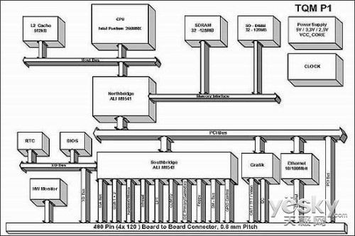
X86
x86或80x86是英特尔Intel首先开发制造的一种微处理器体系结构的泛称。该系列较早期的处理器名称是以数字来表示，并以“86”作为结尾，包括Intel 8086、80186、80286、80386以及80486，因此其架构被称为“x86”。由于数字并不能作为注册商标，因此Intel及其竞争者均在新一代处理器使用可注册的名称，如Pentium。现时Intel把x86-32称为IA-32，全名为“Intel Architecture， 32-bit”。

Slide 78
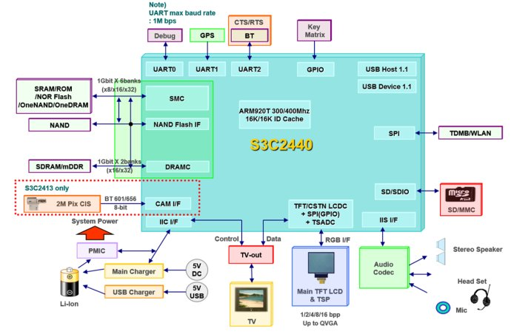
ARM
ARM架构，过去称作进阶精简指令集机器(Advanced RISC Machine，更早称作:Acorn RISC Machine)，是一个32位精简指令集(RISC)处理器架构，其广泛地使用在许多嵌入式系统设计。由于节能的特点，ARM处理器非常适用于行动通讯领域，符合其主要设计目标为低耗电的特性。

Slide 79
X86
VS
ARM
性能方面
X86结构的电脑无论如何都比ARM结构的系统在性能方面要快得多、强得多。X86的CPU随便就是1G以上、双核、四核大行其道，通常使用45nm（甚至更高级）制程的工艺进行生产；
ARM方面：CPU通常是几百兆，最近才出现1G左右的CPU，制程通常使用不到65nm制程的工艺，可以说在性能和生产工艺方面ARM根本不是X86结构系统的对手。
PS:
但ARM的优势不在于性能强大而在于效率，ARM采用RISC流水线指令集，在完成综合性工作方面根本就处于劣势，而在一些任务相对固定的应用场合其优势就能发挥得淋漓尽致。

Slide 80
X86
VS
ARM
扩展能力
X86结构的电脑采用“桥”的方式与扩展设备（如：硬盘、内存等）进行连接，而且x86结构的电脑出现了近30年，其配套扩展的设备种类多、价格也比较便宜，所以x86结构的电脑能很容易进行性能扩展，如增加内存、硬盘等。
x86独立编址
ARM结构的电脑是通过专用的数据接口使CPU与数据存储设备进行连接，所以ARM的存储、内存等性能扩展难以进行（一般在产品设计时已经定好其内存及数据存储的容量），所以采用ARM结构的系统，一般不考虑扩展。基本奉行“够用就好”的原则。
arm统一编址

Slide 81
X86
VS
ARM
操作系统的兼容性
X86系统由微软及Intel构建的Wintel联盟一统天下，垄断了个人电脑操作系统近30年，形成巨大的用户群，也深深固化了众多用户的使用习惯，同时x86系统在硬件和软件开发方面已经形成统一的标准，几乎所有x86硬件平台都可以直接使用微软的视窗系统及现在流行的几乎所有工具软件，所以x86系统在兼容性方面具有无可比拟的优势。
ARM系统几乎都采用Linux的操作系统，而且几乎所有的硬件系统都要单独构建自己的系统，与其他系统不能兼容，这也导致其应用软件不能方便移植，这一点一直严重制约了ARM系统的发展和应用。GOOGLE开发了开放式的Android系统后，统一了ARM结构电脑的操作系统，使新推出基于ARM结构的电脑系统有了统一的、开放式的、免费的操作系统，为ARM的发展提供了强大的支持和动力。

Slide 82
X86
VS
ARM
软件开发的方便性及可使用工具的多样性
X86结构的系统推出已经近30年，在此期间，x86电脑经过飞速发展的黄金时期，用户的应用、软件配套、软件开发工具的配套及兼容等工作，已经到达非常成熟甚至可以说是完美的境界。所以使用X86电脑系统不仅有大量的第三方软件可供选择，也有大量的软件编程工具可以帮助您完成您所希望完成的工作。
x86小端模式
Arm结构的电脑系统因为硬件性能的制约、操作系统的精简、以及系统兼容等问题的制约，造成Arm结构的电脑系统不可能像X86电脑系统那样有众多的编程工具和第三方软件可供选择及使用，ARM的编程语言大多采用C和JAVA.
arm大小端可以切换
对这一点的比较，更直接的结论是：基于x86结构电脑系统平台开发软件比arm结构系统更容易、更简单、实际成本也更低，同时更容易找到第三方软件（免去自己开发的时间和成本），而且软件移植更容易。

Slide 83
X86
VS
ARM
功耗方面
X86电脑因考虑要适应各种应用的需求，其发展思路是：性能+速度。20多年来x86电脑的速度从原来8088的几M发展到现在随便就是几G，而且还是几核，其速度和性能已经提升了千、万倍，技术进步使x86电脑成为大众生活中不可缺少的一部分。但是x86电脑发展的方向和模式，使其功耗一直居高不下，一台电脑随便就是几百瓦，即使是号称低功耗节能的手提电脑或上网本，也有十几、二十多瓦的功耗，这与ARM结构的电脑就无法相比。
ARM的设计及发展思路是：满足某个特殊方面的应用即可，在某一专项领域是最强的，（哪怕在其他方面一无是处），这样Arm以其不是最强的技术，同样也不是很高级制程的制造工艺，生产出性能不是很强的电脑系统，但在某个专业应用方面则是最好的，特别是在众多终端应用，尤其在移动终端应用上占有绝对优势的统治地位，这个原因就是：功耗。

Slide 84


